Slide 1
情感/状态（EEG + 外周生理/音视频）
数据集 | 模态 | 标签/任务 | L链接
DEAP | EEG + 多种外周生理（含 GSR/呼吸/PPG 等）+ 刺激视频 | valence/arousal（常做二/四分类） | 情感识别多模态标配 (scispace.com)
MAHNOB-HCI | 视频/音频/眼动 + 生理（EEG/ECG/GSR/呼吸/皮温等） | 情绪分类、隐式标签（tagging） | 多模态最全之一 (mahnob-db.eu)
AMIGOS | EEG + ECG + GSR +（个体/群体观看视频） | 情绪/人格/心境相关标签（可做分类） | 多人场景 & 多模态 (eecs.qmul.ac.uk)
DREAMER | EEG + ECG | valence/arousal/dominance（常做二/三分类） | 设备相对轻量，适合快速 baseline (zenodo.org)
EmoEEG-MC (2025) | 64ch EEG + 外周生理 | 情绪相关任务（跨情境） | 新一点的数据源 (nature.com) https://openneuro.org/datasets/ds005540/versions/1.0.7

Slide 2
警觉/疲劳/眼动结合（EEG + Eye/EOG）
数据集 | 模态 | 标签/任务 | 说明
SEED-VIG | EEG + 眼动/（含 EOG 特征），PERCLOS 标签 | 警觉/疲劳（原始是连续标签，但可阈值化做二/多分类） | SJTU 官方页面给出数据与标签说明 (bcmi.sjtu.edu.cn)
SEED-IV | EEG + 眼动原始数据（eye_raw_data） | 多类情绪（常做 4 类） | 官方说明包含眼动文件结构 (BCMI)
输入 EEG，预测图像类别
数据集 | 配对模态 | 分类任务 | 说明
THINGS-EEG | EEG -图像（1854 概念/22248 图） | 物体概念/类别分类、检索 | 视觉认知大数据集OSF |THINGS-EEG：对50名受试者进行的人类脑电图记录，涵盖22,248张图像，来自1,854个物体概念
EEG-ImageNet (2024) | EEG -ImageNet 图像 | 80 类图像类别（EEG 分类） | https://cloud.tsinghua.edu.cn/d/d812f7d1fc474b14bbd0/
Alljoined-1.6M (NeurIPS 2025 D&B 提交) | EEG - 图像（超大规模） | EEG→语义/类别/重建相关（可取分类子任务） | (OpenReview) https://huggingface.co/datasets/Alljoined/Alljoined-1.6M

Slide 3
混合脑信号（EEG + fNIRS 等）
数据集 | 模态 | 任务/标签 | 说明
TU Berlin Open EEG-NIRS (hBCI) | 同步 EEG + NIRS | 左右手 MI；心算 vs 静息（分类） | 明确是开放的 EEG-NIRS 数据集 (doc.ml.tu-berlin.de)，就是得填个表
Sci Data 2025（EEG+fNIRS 多 MI 任务） | EEG + fNIRS | 8 个 MI 任务（分类） | 同步采集，动作类别更细 (Nature)完全开源的，就是下载极其慢
HEFMI-ICH (2025) | EEG + fNIRS | 康复相关的 MI / 运动相关任务 | 偏临床康复场景 (Nature) Item - HEFMI-ICH: A Hybrid EEG-fNIRS Motor Imagery Dataset for Brain-Computer Interface in Intracerebral Hemorrhage - figshare - Figshare
OpenNeuro ds004514 (2025) | 同步 EEG + fNIRS | 语义相关实验任务（可构造分类） | 公开数据入口 (openneuro.org)

Slide 4
现手头有的 EEG 多模态数据集
数据集 | 模态 | 任务 | 优点 | 潜在问题
DEAP | EEG + 外周生理 + 视频 | 情感分类 | 多模态经典 | trial 长、标注连续
SEED | 62ch EEG | 情感分类 | 通道多、信号干净 | 单模态
SEED-IV | EEG + 眼动 | 4 类情绪 | 自然两模态，可做融合 | 采样率需对齐
SEED-VIG | EEG + EOG 特征 | 警觉/疲劳 | 已是特征序列，适合时序模型 | 场景偏驾驶应用

Slide 5
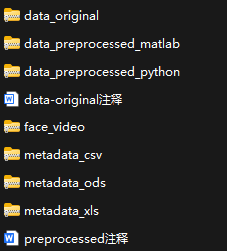
DEAP数据集格式
DEAP 数据集包含 32 名健康被试，每名被试观看 40 段带情感标注的音乐视频（每段约 60 秒）。在观看过程中同步采集脑电和多种外周生理信号，并通过摄像头记录被试面部表情。
采集模态：
EEG： 32 通道头皮脑电信号（多通道时间序列）；
外周生理： 包括眼电、皮电（GSR）、血容量脉搏（BVP）、呼吸、肌电（EMG）、皮肤温度等 8 路信号；
视觉模态： 刺激音乐视频本身，以及被试的面部视频。
其中包含32个.mat文件，每一个文件包含两部分:一部分是名称为 data的文件夹，内含每名被试者的脑电实验数据，数据采用频率为128Hz;
另一部分是名称为labels的文件夹，大小为40x4的矩阵，四列分别代表效价、唤醒度、支配和喜欢的值，其值由被试者在观看40段视频后进行打分得到。

Slide 6
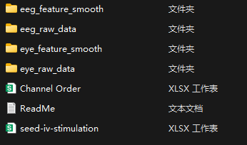
SEEDIV数据集格式
SEED-IV 是一个 EEG + 眼动 的多模态情感识别数据集。
15 名被试、3 次实验，每次观看 24 段情绪影片（快乐、悲伤、恐惧、中性 4 类），同步采集 62 通道 EEG 和眼动数据，并提供原始信号和预先提取好的特征。
eeg_raw_data | 62 通道原始 EEG 波形（1000 Hz），按 trial 存储 | 如需自定义滤波 / 时频分析时使用
eeg_feature_smooth | 已提取并平滑的 EEG 频域特征（时间 × 特征向量） | 作为 EEG 模态 的输入，直接用于时间序列模型
eye_raw_data | 原始眼动数60HZ据（视线坐标、瞳孔大小等） | 做细粒度眼动分析时使用
eye_feature_smooth | 已提取并平滑的眼动特征序列（时间 × 特征向量） | 作为 眼动模态 的输入，与 EEG 做多模态融合

Slide 7
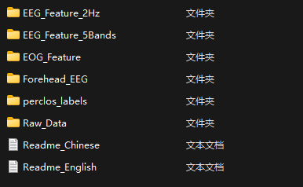
SEED-VIG数据集格式
SEED-VIG 是一个 驾驶场景下的警觉 / 疲劳检测多模态数据集。
同步采集整头 EEG、前额 EEG/EOG 以及驾驶表现指标，并提供多种频域特征和 PERCLOS（眼睑闭合比例）等疲劳标签
Raw_Data | 原始整头 EEG / 前额 EEG / EOG 波形 | 自定义预处理或时频分析时使用
EEG_Feature_2Hz | 按 2Hz 时间分辨率提取的 EEG 特征序列 | 作为 EEG 模态输入（时间 × 特征）
EEG_Feature_5Bands | 分 5 个频带的 EEG 频域特征（通道 × 时间 × 频带） | 做频带敏感的时序/卷积建模
EOG_Feature | 从 EOG / 眼动信号提取的特征序列 | 作为第二模态（眼动模态）输入，和 EEG 融合
Forehead_EEG | 前额 EEG 的单独数据 / 特征 | 分析少通道前额设备的可行性，或作为额外子模态

Slide 8
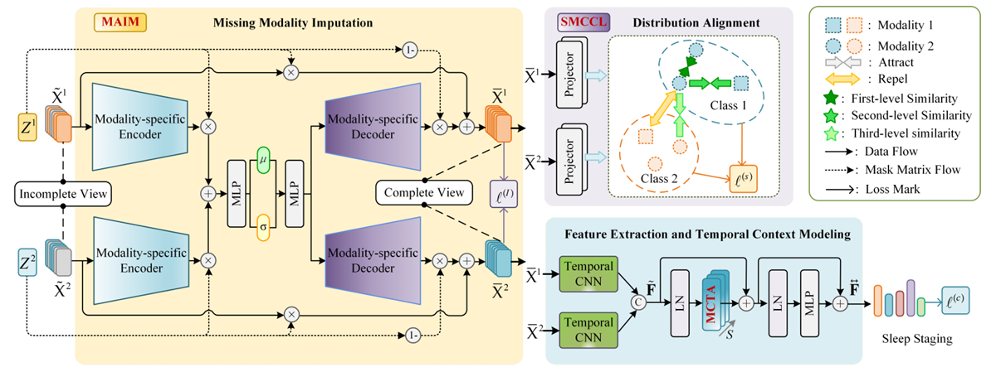
思路：模态缺失下的鲁棒性
Robust Sleep Staging over Incomplete Multimodal Physiological Signals via Contrastive Imagination
参考 NeurIPS 2024 在睡眠任务上的多模态缺失鲁棒性，可以试试在情绪 / 警觉任务上做一个对应的版本。
其他：EEG+图像/视频/文本 的脑解码与跨模态对齐，通过对比学习或生成模型把脑信号映射到视觉/语义空间；
围绕这些任务的 数据增强、生成式建模、图结构和 token 化建模。
Notes:
MAIM——缺失模态填充：用一个 模态专属的 Encoder 把现有的时间序列编码成潜在表示
Z
1
,
Z
2
Z
1
,Z
2
；
再通过一个 模态专属的 Decoder 从潜在空间重建信号。
这里有两个关键点：
第一，用了 mask 矩阵，告诉网络哪个模态是缺失的；
第二，通过带均值 μ、方差 σ 的小 MLP，把不同模态的潜在表示拉到同一个隐空间里。
SMCCL——跨模态分布对齐（多层次对比学习）个模态都会经过一个 Projector 映射到对比学习的空间；
绿色的箭头表示“应该靠近”的相似度：
第一层：同一个样本里，不同模态之间要接近；
第二层：同一类别、不同样本之间要接近；
第三层：还考虑到类别级别的分布，让整个类簇对齐。
黄色箭头表示要“排斥”的关系：不同类别之间要拉开距离
时间特征提取 + 上下文建模（真正做睡眠分期）每个模态（EEG / EOG …），先用一层 Temporal CNN 提取时间局部特征；
然后把多模态的特征在时间维度上拼在一起，得到一个融合后的序列
F
~
F
~
；
中间这块标着 MCTA 的模块，其实就是一个多尺度的时序注意力：
一方面考虑短时间内的局部模式（比如一个睡眠纺锤）；
另一方面考虑长时间的上下文，比如从上一阶段到下一阶段的过渡；
经过 LayerNorm、MLP 这些常规层之后，输出最后的特征
F
^
F
^
，接一个分类头，给出每个 30s 片段属于哪个睡眠阶段的概率

